Slide 1
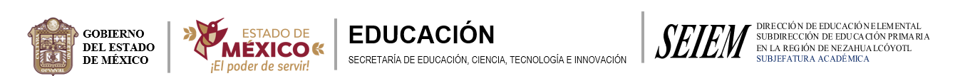
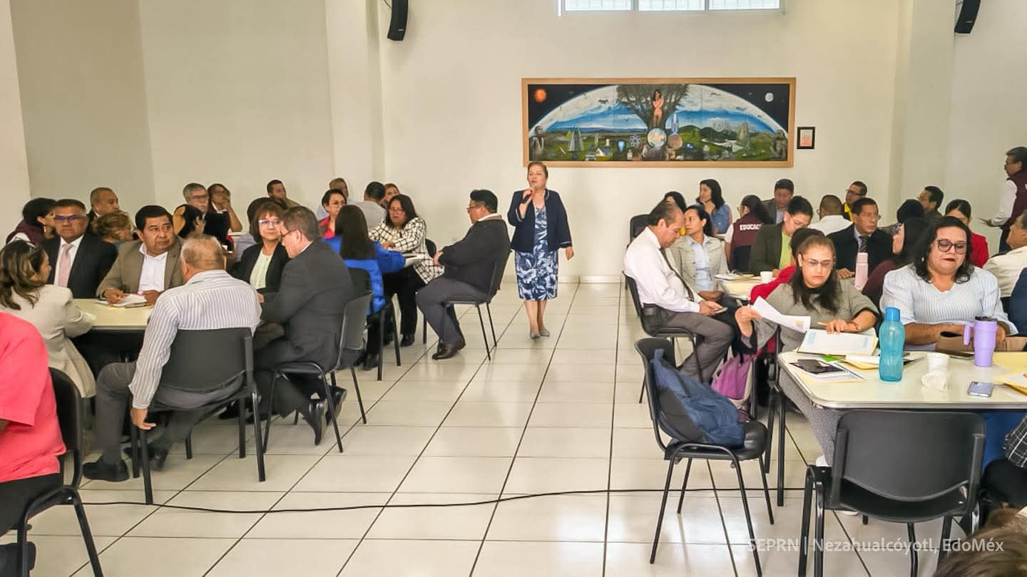
Orientaciones para la Preparación de la Octava Sesión Ordinaria del Consejo Técnico Escolar
Ciclo Escolar 2025-2026
Junio de 2026

Slide 2
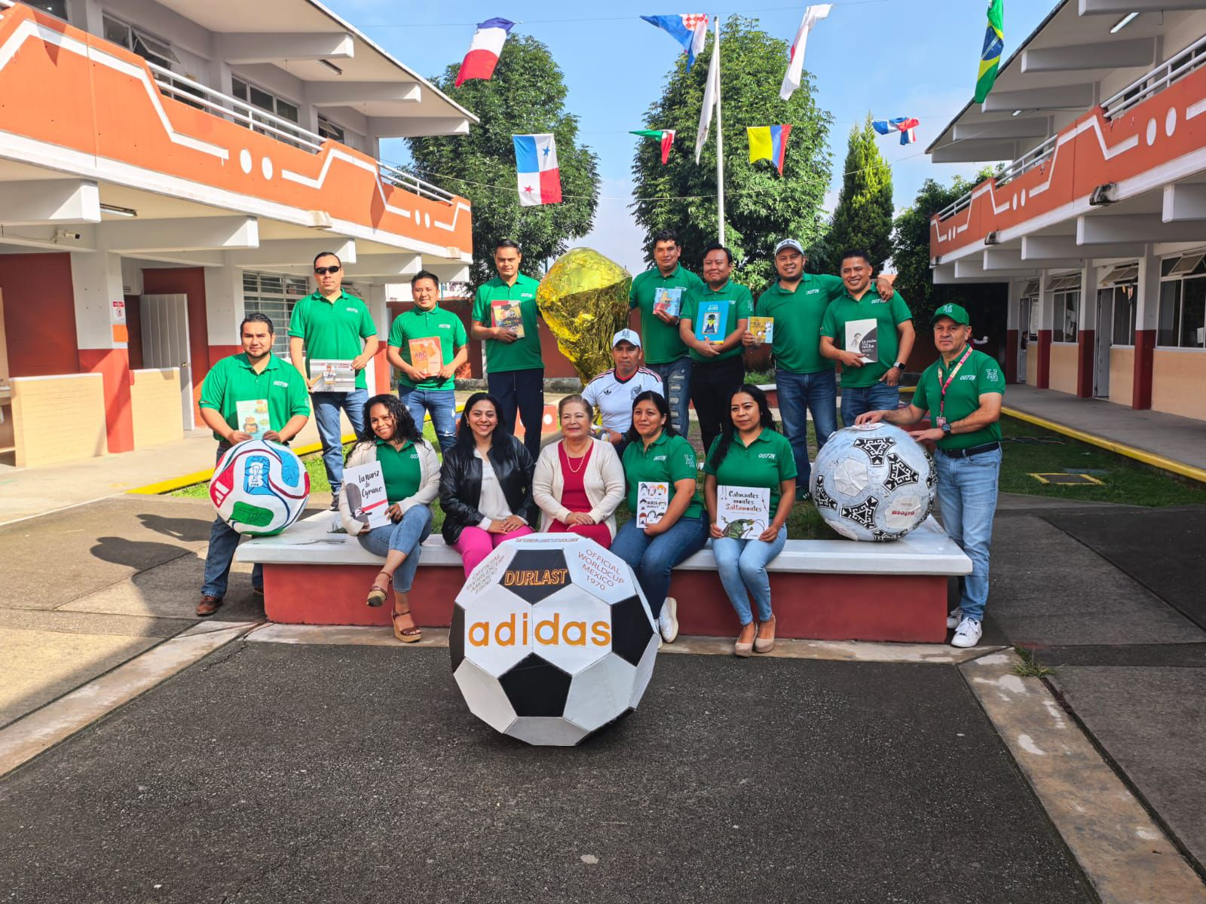

Slide 3
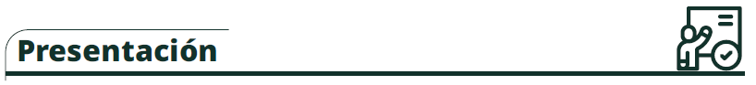
Estimadas directoras y supervisoras, estimados directores y supervisores:
La Octava Sesión Ordinaria constituye una oportunidad invaluable para reflexionar colectivamente.
Es el momento idóneo para contrastar los avances alcanzados frente a los desafíos que aún permanecen, siempre con el objetivo firme de consolidar nuestras escuelas como verdaderas comunidades de aprendizaje comprometidas con el entorno.

Slide 4
Pilares de la Reflexión Final
Identidad Profesional
Reconocer cómo se ha transformado y fortalecido nuestra labor y vocación docente a lo largo de este trayecto formativo.
Responsabilidad
Asume de manera compartida el compromiso de guiar los procesos educativos enfocados en la excelencia pedagógica.
Relaciones de Confianza
Cimentar lazos de mutuo apoyo y respeto entre los colectivos escolares para afrontar retos cotidianos con sinergia.

Slide 5
Por otro lado, también es importante reconocer el papel fundamental de las figuras directivas y de supervisión como acompañantes pedagógicos que promueven la participación, el intercambio de experiencias y la construcción colectiva de soluciones ante los retos educativos cotidianos.
La intención es que esta última sesión del ciclo escolar no solo permita realizar balances y evaluaciones, sino también recuperar aprendizajes, identificar áreas de oportunidad y proyectar acciones para el siguiente año lectivo.
Reconocemos el papel fundamental de las figuras directivas y de Supervisión como acompañantes pedagógicos.
Su rol es vital para promover la participación, propiciar el intercambio dinámico de experiencias y guiar la construcción colectiva de soluciones ante realidades del aula.
Liderazgo y Acompañamiento

Slide 6
Proyección para el siguiente ciclo escolar
Evaluar de manera objetiva los resultados académicos del año, logrando recuperar aprendizajes significativos de la práctica docente.
Realizar Balances Consolidados
Focalizar esfuerzos en las necesidades pedagógicas prioritarias para proyectar e iniciar el diseño de acciones estratégicas de cara al siguiente ciclo escolar.
Identificar Áreas de Oportunidad
Avanzar colectivamente hacia una educación democrática, inclusiva y profundamente comprometida con la justicia social y los derechos de las infancias.
Construir un Sistema Educativo Humano

Slide 7
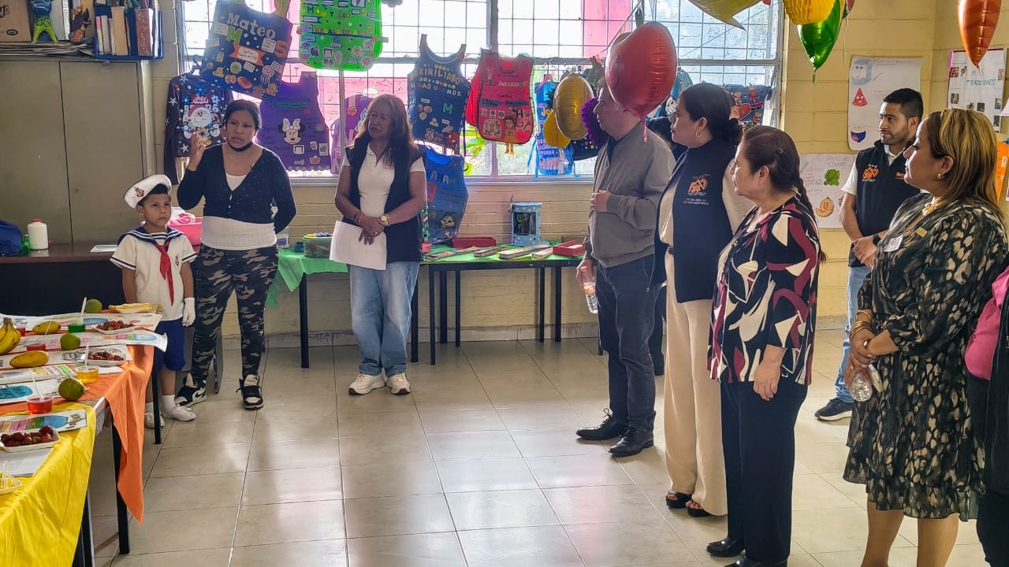
Educación para la transformación

Slide 8
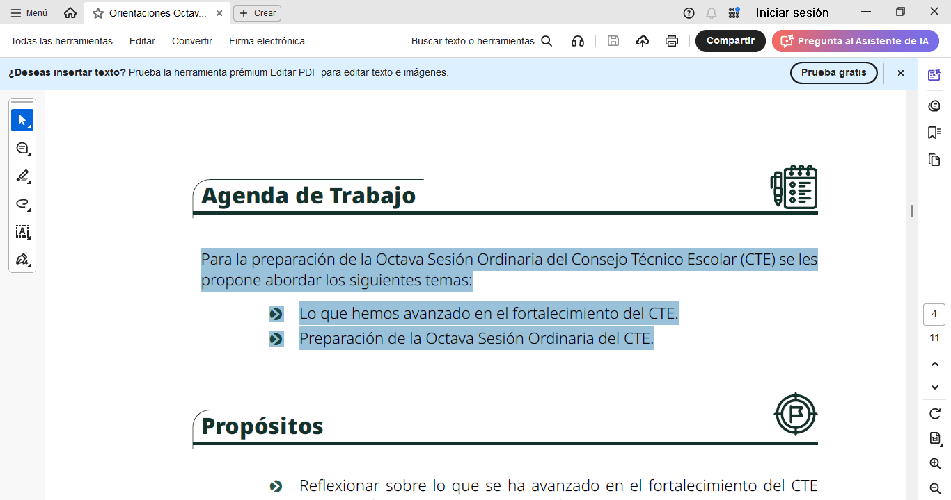
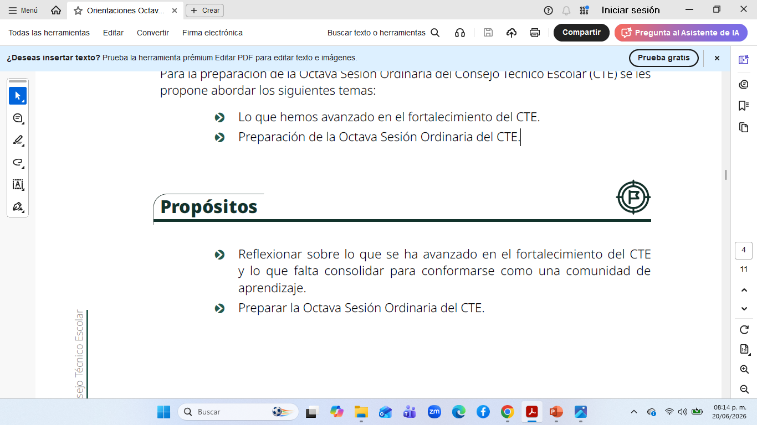
Para la preparación de la Octava Sesión Ordinaria del Consejo Técnico Escolar (CTE) se les
propone abordar los siguientes temas:
Lo que hemos avanzado en el fortalecimiento del CTE.
Preparación de la Octava Sesión Ordinaria del CTE.
Reflexionar sobre lo que se ha avanzado en el fortalecimiento del CTE y lo que falta consolidar para conformarse como una comunidad de aprendizaje.
Preparar la Octava Sesión Ordinaria del CTE.

Slide 9
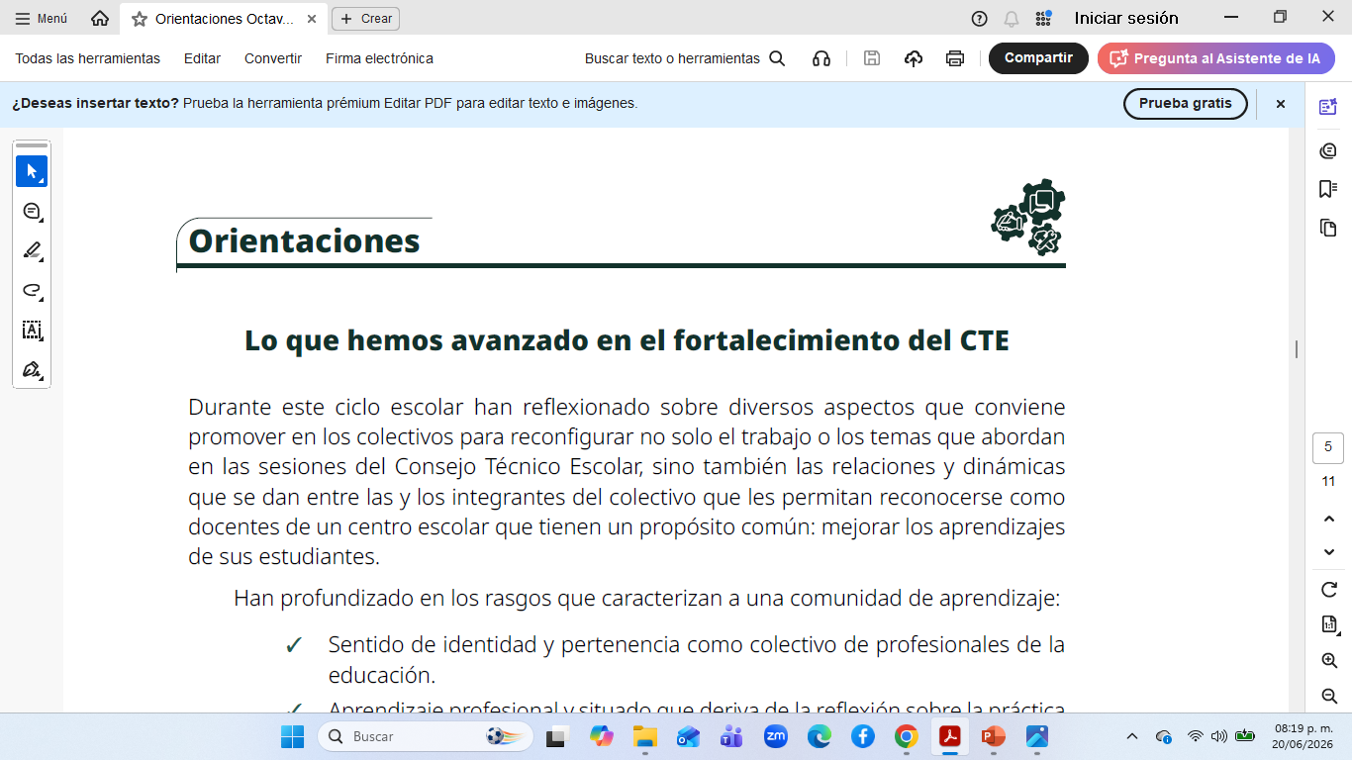
Lo que hemos avanzado en el fortalecimiento del CTE
Durante este ciclo escolar han reflexionado sobre diversos aspectos que conviene promover en los colectivos para reconfigurar no solo el trabajo o los temas que abordan en las sesiones del C.T.E., sino también las relaciones y dinámicas que se dan entre las y los integrantes del colectivo que les permitan reconocerse como docentes de un centro escolar que tienen un propósito común: mejorar los aprendizajes de sus estudiantes.
Han profundizado en los rasgos que caracterizan a una comunidad de aprendizaje:
Sentido de identidad y pertenencia como colectivo de profesionales de la educación.
Aprendizaje profesional y situado que deriva de la reflexión sobre la práctica docente.
Responsabilidad compartida en el logro de los propósitos educativos y las metas de la escuela a través del trabajo colaborativo.

Slide 10
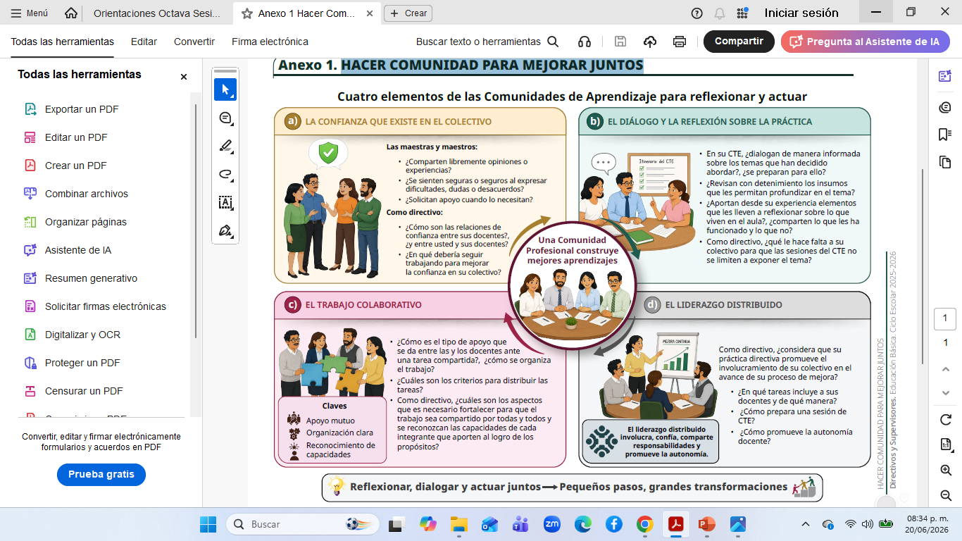
HACER COMUNIDAD PARA MEJORAR JUNTOS

Slide 11
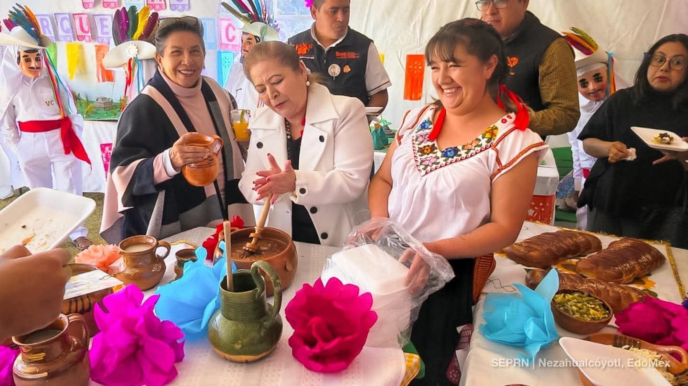
Para finalizar, se les sugiere compartir las fortalezas que cada directivo reconoce en su colectivo, pero también es necesario que, como figuras de acompañamiento, sigan trabajando con sus maestras y maestros. Si hay algún aspecto que sea necesario consolidar en la mayoría de los colectivos, dialoguen cómo pueden mejorarlo y si pueden sumar ideas y esfuerzos para desarrollar acciones en el siguiente ciclo escolar.

Slide 12
Preparación de la Octava Sesión Ordinaria del CTE
En esta última sesión del CTE existen varios puntos que pueden abordar para cerrar el ciclo escolar:
Profundizar en los temas de interés que el colectivo determinó en su itinerario.
Realizar una evaluación final del logro alcanzado en los objetivos y metas de su Programa de mejora continua.
Hacer una reflexión colectiva sobre los procesos de aprendizaje de sus estudiantes y los retos que identifican para el siguiente ciclo escolar.
Compartir experiencias sobre su Programa Analítico, su pertinencia y cómo mejorarlo en el siguiente ciclo escolar.

Slide 13

El Programa de Mejora Continua
Lleven a cabo la Evaluación de su PMC
Comuniquen sus avances y logros.

Slide 14
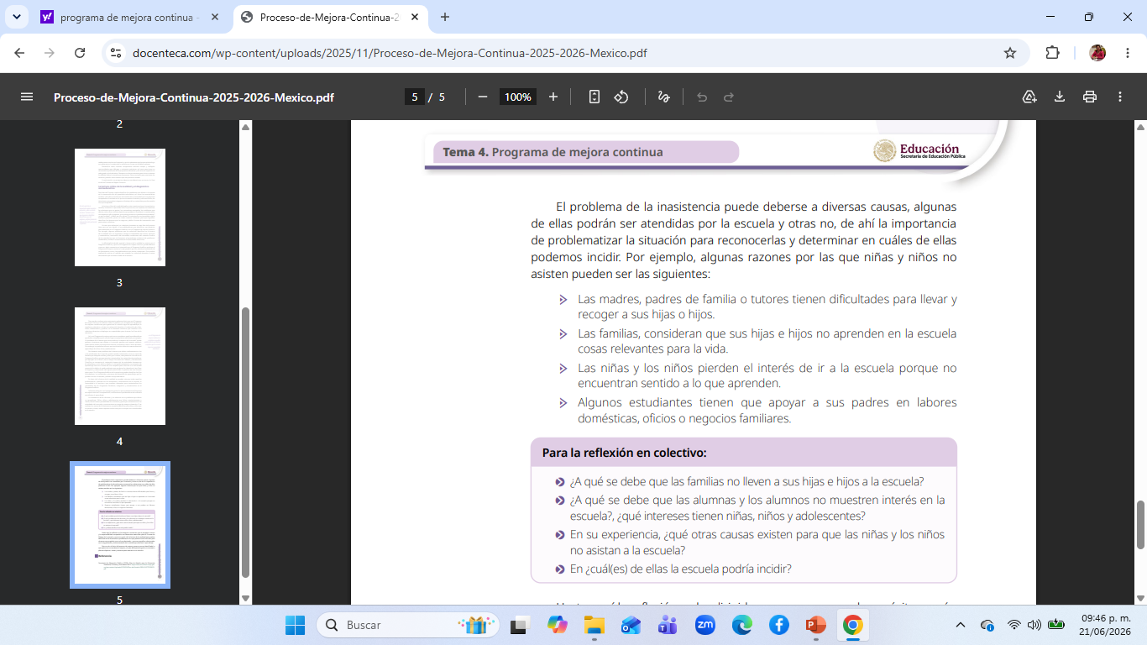
El Programa de Mejora Continua

Slide 15
El Programa de Mejora Continua

Slide 16

Es importante que como figuras de acompañamiento promuevan también, en la última sesión del año, el diálogo sobre sus estudiantes, sus aprendizajes, su práctica docente, sus retos y dificultades cotidianas. Tener información de cómo cierran este ciclo, será un insumo fundamental para el inicio del siguiente.

Slide 17


GOBIERNO DEL ESTADO DE MÉXICO
EDUCACIÓN
SEIEM
DIRECCIÓN DE EDUCACIÓN ELEMENTAL
SUBDIRECCIÓN DE EDUCACIÓN PRIMARIA
EN LA REGIÓN DE NEZAHUALCÓYOTL
SUBJEFATURA ACADÉMICA
SECRETARÍA DE EDUCACIÓN, CIENCIA, TECNOLOGÍA E INNOVACIÓN
ALUMNAS Y ALUMNOS GANADORES DE OCI 2026 ETAPA DE ENTIDAD
NP | SECTOR | ZONA | NOMBRE DEL ALUMNO (A) | NOMBRE DE LA ESCUELA | C.C.T
1 | I | 03 | Diana Paola Reyes Ramírez | Confederación Nacional Campesina (URBANA) | 15DPR0877F
2 | II | 06 | Esteban Zaid Lázaro Matadamas | Lic. Benito Juárez (URBANA) | 15DPR0465E
3 | XI | 53 | Valentina Damián García | 15 de Septiembre (URBANA) | 15DPR3023D
4 | XII | 20 | Melanie Sofía Hernández Gómez | Dr. Gustavo Baz Prada (URBANA) | 15DPR1696C
5 | XIII | 29 | Alan Felipe Cortés Corona | Leona Vicario (PARTICULAR) | 15PPR3773J

Slide 18

SESIÓN DEL COMITÉ ACADÉMICO
Propósitos:
Conformar el Comité Académico de Zona y Sector.
Analizar y reflexionar como comunidad de aprendizaje sobre los logros y áreas de oportunidad en la implementación del Plan de Estudio 2022, para trazar estrategias y acciones de mejora.

Slide 19
GOBIERNO DEL ESTADO DE MÉXICO
EDUCACIÓN
SEIEM
DIRECCIÓN DE EDUCACIÓN ELEMENTAL
SUBDIRECCIÓN DE EDUCACIÓN PRIMARIA
EN LA REGIÓN DE NEZAHUALCÓYOTL
SUBJEFATURA ACADÉMICA
SECRETARÍA DE EDUCACIÓN, CIENCIA, TECNOLOGÍA E INNOVACIÓN
Los Comités Académicos de Zona y Sector revisaron aspectos fundamentales relacionados con el desempeño académico, las estrategias de intervención educativa y las acciones orientadas al logro de los aprendizajes de los estudiantes. Asimismo, se favoreció la toma de decisiones colaborativas y la construcción de acuerdos que contribuirán al fortalecimiento de la práctica y al cumplimiento de los objetivos educativos planteados para el siguiente ciclo escolar.
El trabajo desarrollado en esta Séptima Sesión representó un punto de partida para consolidar una cultura de análisis, corresponsabilidad y compromiso institucional de cada una de las figuras que integra esta subdirección, a favor del fortalecimiento y mejora de los resultados educativos conforme a modelo educativo de la Nueva Escuela Mexicana.

Slide 20
GOBIERNO DEL ESTADO DE MÉXICO
EDUCACIÓN
SEIEM
DIRECCIÓN DE EDUCACIÓN ELEMENTAL
SUBDIRECCIÓN DE EDUCACIÓN PRIMARIA
EN LA REGIÓN DE NEZAHUALCÓYOTL
SUBJEFATURA ACADÉMICA
SECRETARÍA DE EDUCACIÓN, CIENCIA, TECNOLOGÍA E INNOVACIÓN
Logros:
La participación coordinada de Supervisores Generales, Supervisores Escolares y Asesores Técnico Pedagógicos favoreció el acompañamiento de las escuelas, permitiendo identificar necesidades prioritarias.
Acciones orientadas al fortalecimiento de habilidades emocionales, cultura de paz y convivencia escolar, reconocimiento y manejo de emociones, círculos de diálogos y mediación de conflictos.
La participación activa de los docentes en convocatorias de intercambios pedagógicos.
El impacto positivo del uso de recursos didácticos en el fortalecimiento de los procesos de aprendizaje de las y los alumnos.

Slide 21
GOBIERNO DEL ESTADO DE MÉXICO
EDUCACIÓN
SEIEM
DIRECCIÓN DE EDUCACIÓN ELEMENTAL
SUBDIRECCIÓN DE EDUCACIÓN PRIMARIA
EN LA REGIÓN DE NEZAHUALCÓYOTL
SUBJEFATURA ACADÉMICA
SECRETARÍA DE EDUCACIÓN, CIENCIA, TECNOLOGÍA E INNOVACIÓN
Logros:
El uso de los recursos lúdicos apoyados por la inteligencia artificial (IA), orientada al desarrollo del pensamiento crítico, creativo y reflexivo de las niñas y los niños; así como el diseño de paginas o espacios digitales para compartir evidencias o resultados.
Avances significativos en los procesos de lectura y escritura en los alumnos de los grados iniciales.
La existencia de un colectivo docente participativo y comprometido que fortalece los espacios de respeto y trabajo colaborativo.

Slide 22
GOBIERNO DEL ESTADO DE MÉXICO
EDUCACIÓN
SEIEM
DIRECCIÓN DE EDUCACIÓN ELEMENTAL
SUBDIRECCIÓN DE EDUCACIÓN PRIMARIA
EN LA REGIÓN DE NEZAHUALCÓYOTL
SUBJEFATURA ACADÉMICA
SECRETARÍA DE EDUCACIÓN, CIENCIA, TECNOLOGÍA E INNOVACIÓN
Desafíos:
Transformar la práctica del Asesor Técnico Pedagógico de un enfoque predominantemente administrativo hacia una función eminentemente académica, fortaleciendo su liderazgo pedagógico, el acompañamiento a los docentes y la promoción de estrategias que contribuyan a la mejora de los aprendizajes y al desarrollo profesional de las comunidades escolares.
Fortalecer la apropiación de los elementos de la NEM e incorporarlos en la práctica educativa favoreciendo la transformación y el logro de aprendizajes con un sentido comunitario.
Diseñar e implementar estrategias que permitan combatir el rezago educativo y la inasistencia escolar.
Fortalecer acciones que permitan consolidar el desarrollo de la lectura, escritura, la convivencia escolar, el dominio de las operaciones básicas, la promoción de buenos hábitos alimenticios y una cultura de sana convivencia.

Slide 23
GOBIERNO DEL ESTADO DE MÉXICO
EDUCACIÓN
SEIEM
DIRECCIÓN DE EDUCACIÓN ELEMENTAL
SUBDIRECCIÓN DE EDUCACIÓN PRIMARIA
EN LA REGIÓN DE NEZAHUALCÓYOTL
SUBJEFATURA ACADÉMICA
SECRETARÍA DE EDUCACIÓN, CIENCIA, TECNOLOGÍA E INNOVACIÓN
Propuestas de Mejora:
Fortalecer el trabajo por proyectos interdisciplinarios, promoviendo la planeación colaborativa entre docentes, el diseño de situaciones de aprendizaje contextualizadas.
Impulsar los círculos de lectura en las familias, mediante la implementación de estrategias de participación familiar, el préstamo de materiales de lectura y la realización de actividades que fomenten el hábito lector en el hogar.
Reforzar el acompañamiento pedagógico a los estudiantes con mayores áreas de oportunidad, diseñando planes de intervención específicos, brindando asesorías focalizadas y dando seguimiento sistemático a sus avances académicos.
Favorecer la apropiación de la propuesta educativa de la NEM, promoviendo espacios de reflexión y formación continua que permitan transformar sus principios y ejes articuladores en prácticas pedagógicas vivas y significativas dentro de las aulas.

Slide 24
GOBIERNO DEL ESTADO DE MÉXICO
EDUCACIÓN
SEIEM
DIRECCIÓN DE EDUCACIÓN ELEMENTAL
SUBDIRECCIÓN DE EDUCACIÓN PRIMARIA
EN LA REGIÓN DE NEZAHUALCÓYOTL
SUBJEFATURA ACADÉMICA
SECRETARÍA DE EDUCACIÓN, CIENCIA, TECNOLOGÍA E INNOVACIÓN
Propuestas de Mejora:
Consolidar un equipo de trabajo académico integrado por los Asesores Técnico Pedagógicos de Sector y Zona Escolar, fortaleciendo la coordinación, el intercambio de experiencias y la construcción de estrategias comunes para la mejora de los aprendizajes.
Diseñar y aplicar instrumentos de evaluación formativa, que permitan valorar el progreso de los estudiantes, identificar áreas de mejora y retroalimentar oportunamente la práctica docente.
Retomar las academias como espacios permanentes de planificación, análisis y reflexión pedagógica, orientadas al intercambio de buenas prácticas, la toma de decisiones colegiadas y la construcción de estrategias de intervención educativa.

Slide 25
Experiencias de acompañamiento pedagógico. Una mirada a las acciones de la supervisión escolar para reflexionar sobre su práctica.
Les compartimos nuevas experiencias de supervisoras y supervisores sobre el acompañamiento pedagógico que realizan a los colectivos. Les invitamos a revisarlas y a realizar un ejercicio de reflexión sobre su práctica a partir de ellas.

Slide 26
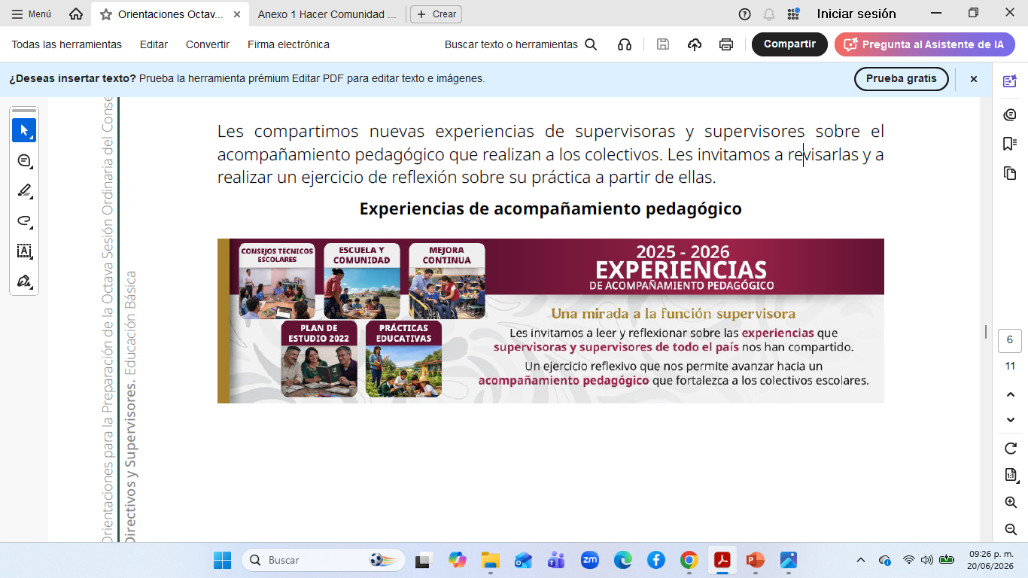

Slide 27
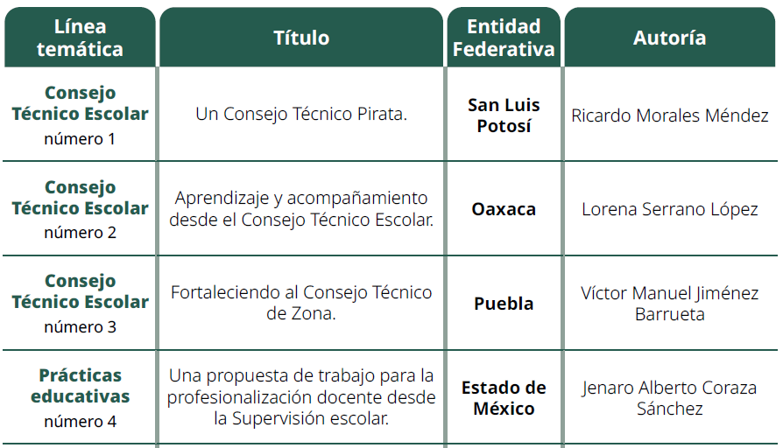

Slide 28
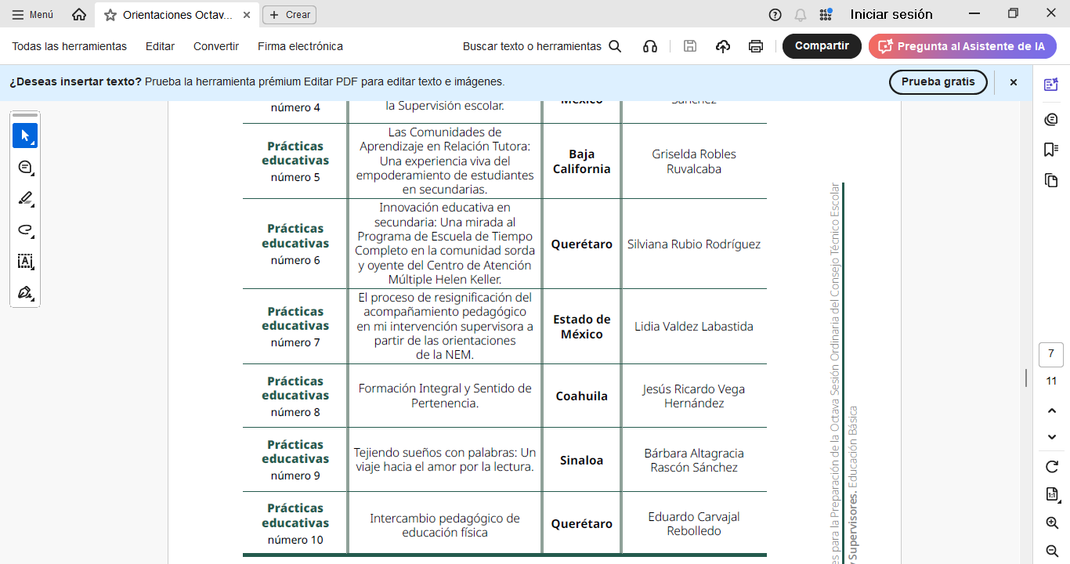

Slide 29
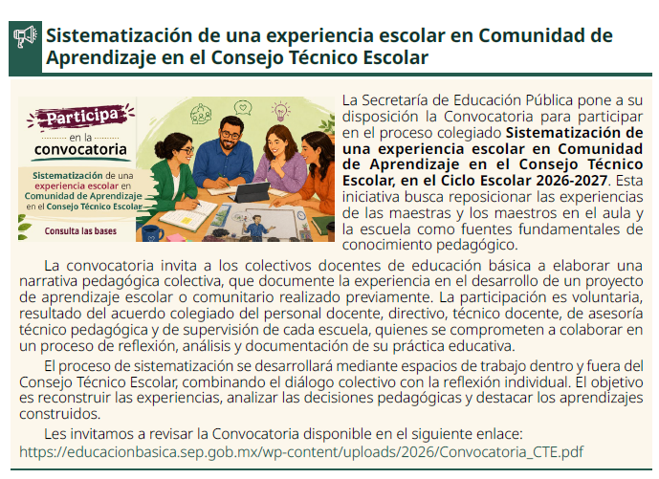

Slide 30
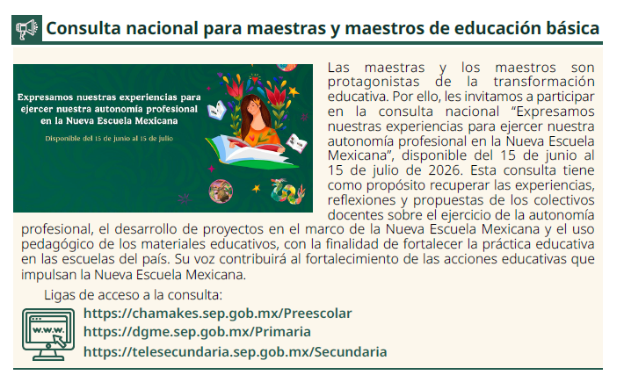

Slide 31
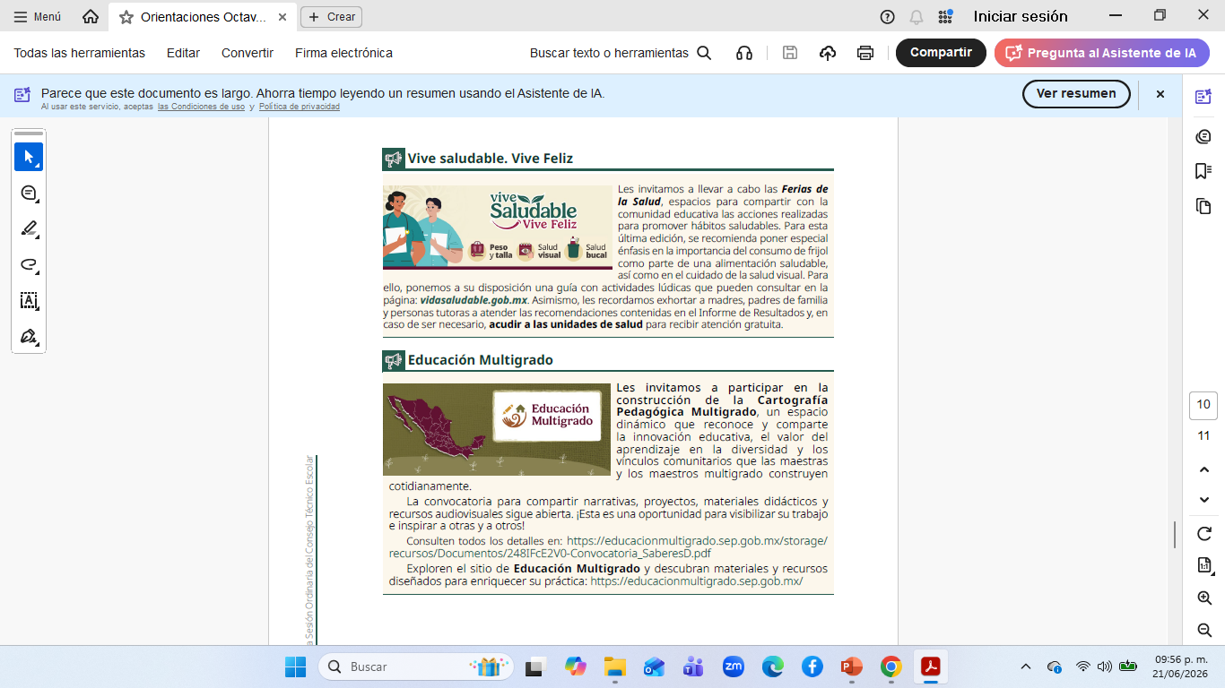

Slide 33
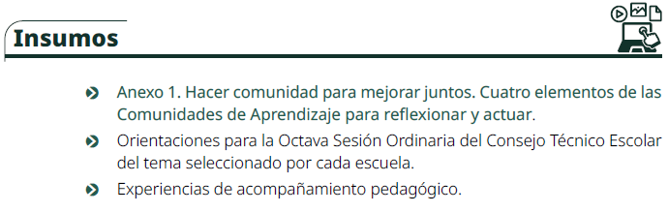

Slide 34
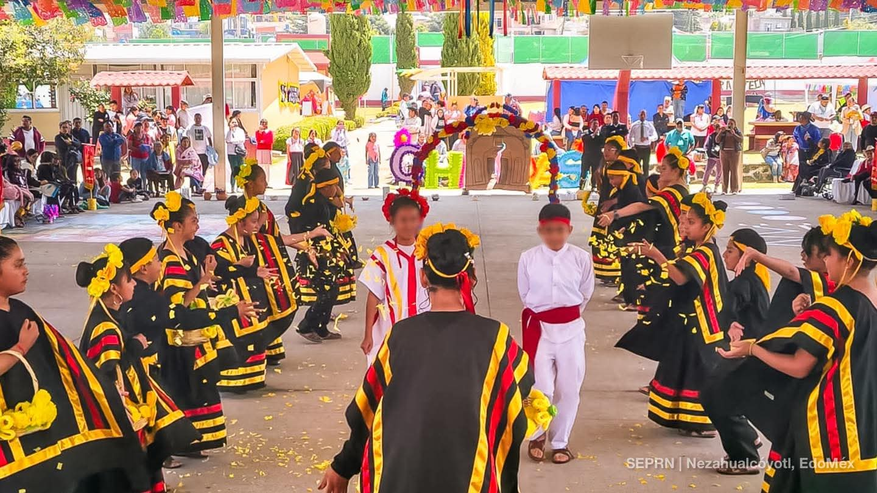
Del 29 de junio al 10 de julio es un periodo en el que instan a la realización de semanas culturales, deportivas y muestras pedagógicas, para incentivar a padres de familia.

Slide 35

Término de Ciclo Escolar
15 de julio
14 de julio Entrega de boletas y Certificados, puede haber festival de cierre.
15 de julio clausura con cambios de escolta.
16 y 17 de julio Taller Intensivo

Slide 36
Notas:
No debe haber intervención por parte de los directores ante las actividades de las comunidades como celebraciones religiosas o de otra índole, menos manejo de dinero o cuotas.
En las actividades de clausura no promover ni emplear pirotecnia.
Es importante que las escuelas NO retengan documentos de las alumnas y alumnos (boletas, certificados, documentación personal).

Slide 37
Se realizará el Congreso internacional de Educación en el mes de agosto.
Aquellas personas que cuenten con algún trabajo representativo pueden inscribirse al registro para participar en este congreso.
Al congreso también asistirán los alumnos de las normales y de UPN (alumnos).
De acuerdo con la convocatoria podrán ingresar experiencias docentes de buenas prácticas.

Slide 38
El día 17 de agosto se realizará una Asesoría de Google, gestionada a través de la SECTI, sobre Inteligencia Artificial estaremos atentos a fechas y accesos.
Para el siguiente ciclo escolar hay que planear las actividades deportivas de tal modo que las paraestatales y estatales sean parte final de los procesos en las escuelas.
IMCUFIDE (Instituto Municipal de Cultura Física y Deporte de Toluca) realizará dos campamentos por parte de la SECTI, insta a torneos, actividades deportivas, y deberán contemplarse en la planeación para el próximo ciclo escolar.
Para el caso de que alguna escuela realice la invitación a la gobernadora, Dirección General, Dirección de Educación Elemental o Subdirección de Elemental, las invitaciones deberán enviarse por estructura.
El 31 de agosto inicia el ciclo escolar. Estaremos atentos al Diario Oficial de la Federación para emitir la información específica a las acciones de inicio de ciclo escolar .

Slide 39
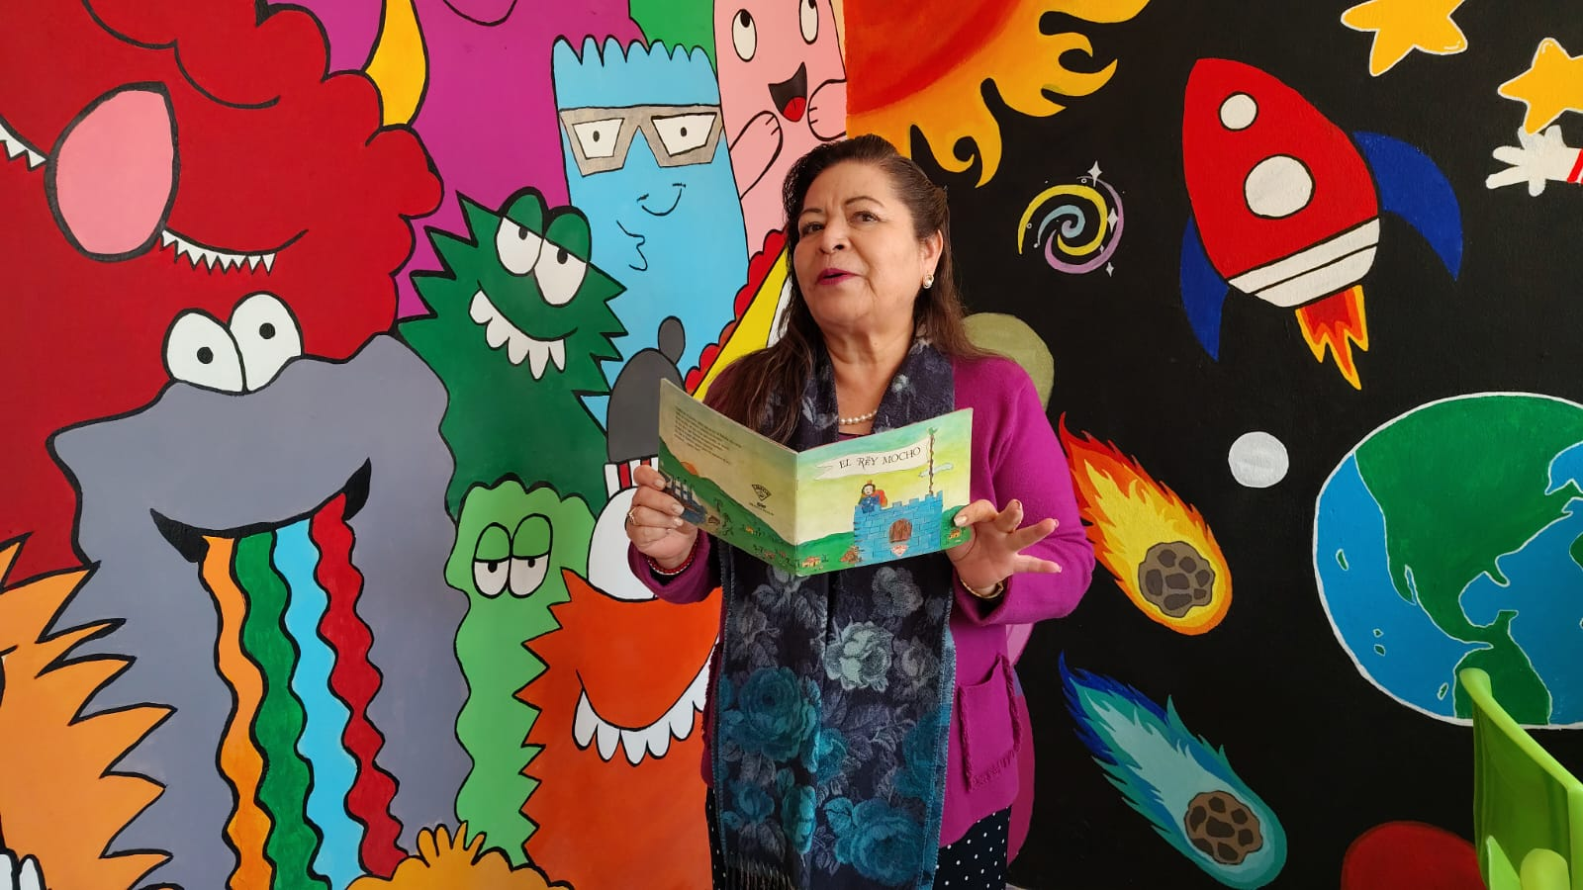
¡¡¡Continuemos fomentando la lectura y la escritura!!!

Slide 40























ESTADO DE
EDUCACIÓN
¡El poder de servir!
SECRETARÍA DE EDUCACIÓN, CIENCIA,
TECNOLOGÍA E INNOVACIÓN
¡Gracias!
ESTADO DE
EDUCACIÓN
¡El poder de servir!
SECRETARÍA DE EDUCACIÓN, CIENCIA, TECNOLOGÍA E INNOVACIÓN

